Slide 1
Nucleo-F429 보드 하드웨어 구성

Slide 2
Nucleo-F429 보드의 목적에 대해 설명할 수 있다.
Nucleo-F429 보드의 구조에 대해 설명할 수 있다.
Nucleo-F429 보드의 회로도에 대해 설명할 수 있다.
Nucleo-F429 보드의 주요 하드웨어 블록에 대해 설명할 수 있다.
Nucleo-F429 보드 소개
Nucleo-F429 보드 하드웨어 구성

Slide 3

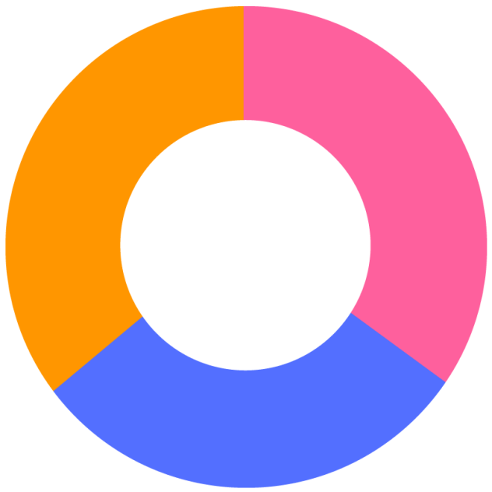

여러 종류의 반도체 칩을 생산하는 글로벌 기업
Nucleo-F429 보드 소개
STM사의 평가 보드들
STM(STMicroelectronics)사의 ARM Cortex-M 시리즈
(STMicroelectronics)
STM
Micro Processor
Micro Controller

Slide 4
Nucleo-F429 보드 소개
STM사의 평가 보드들
STM(STMicroelectronics)사의 ARM Cortex-M 시리즈
STM32시리즈
32비트 core인 ARM Cortex-M기반의 MCU로 구성된 제품군
성능이 뛰어나고 가격이 저렴하여 세계적으로 널리 사용되고 있음
Ex
STM32F429 MCU

Slide 5
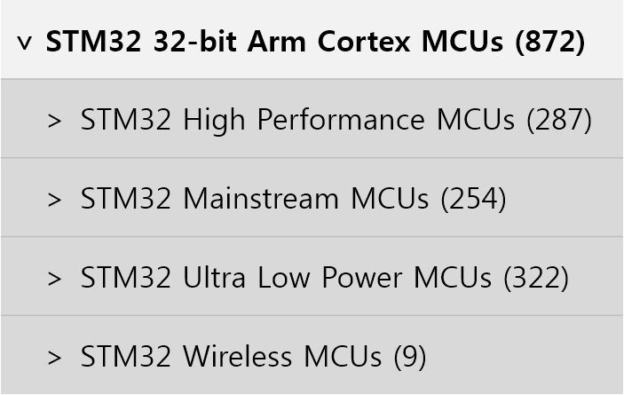
Nucleo-F429 보드 소개
STM사의 평가 보드들
STM(STMicroelectronics)사의 ARM Cortex-M 시리즈
STM32시리즈 분류
고성능
2019년 4월 기준 STM32 시리즈 MCU의 종류는 총 872개
주요 종
To. 한기대
새로 작성하였습니다.
초 저전력
무선통신용
To. 유빅스
다시 그려주세요
From. 한기대 0123
출처 : https://www.st.com/en/microcontrollers-microprocessors/stm32-32-bit-arm-cortex-mcus.html

Slide 6
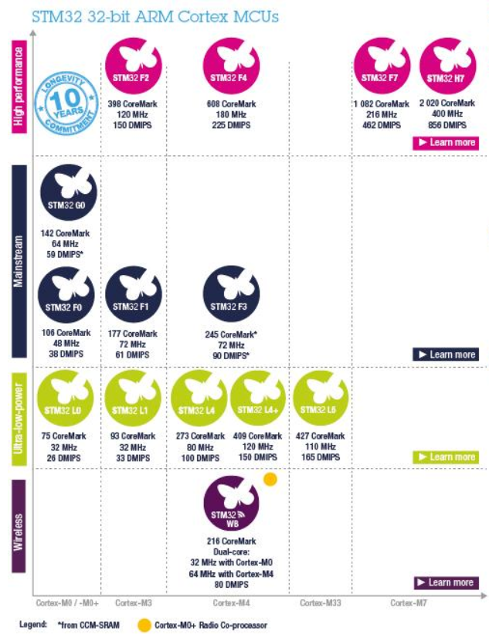
Nucleo-F429 보드 소개
STM사의 평가 보드들
STM32시리즈 Core 분류
STM32 32-bit ARM Cortex MCUs
출처 : https://www.st.com/en/microcontrollers-microprocessors/stm32-32-bit-arm-cortex-mcus.html

Slide 7
Nucleo-F429 보드 소개
STM사의 평가 보드들
STM32시리즈 Core 분류
High Performance MCU
Mainstream MCU
Ultra Low Power MCU
Wireless MCU
Cortex-M3 Cortex-M4 Cortex-M7
Cortex-M0
Cortex-0+ Cortex-M3 Cortex-M4
Cortex-M0
Cortex-0+ Cortex-M3 Cortex-M4
Cortex-M33
dual core로서 32MHz Cortex-M0와 64MHz의 Cortex-M4로 구현됨
블루투스, 지그비 등의 무선 통신에 사용됨

Slide 8
Nucleo-F429 보드 소개
STM사의 평가 보드들
STM32시리즈 Core 분류
High Performance MCU
Mainstream MCU
Ultra Low Power MCU
Wireless MCU
각 시리즈는 core의 종류가
M0에서 M7으로 증가함에 따라 동작 속도가 증가함

Slide 9
Nucleo-F429 보드 소개
STM사의 평가 보드들
STM32시리즈의 평가 보드들
STM32 Nucleo development boards
Evaluation boards
Discovery kits
Flexible prototyping
Key feature prototyping
Full feature evaluation
!
STM32 시리즈 MCU들은 모두 성능을 평가할 수 있는 평가 보드(또는 레퍼런스 보드라고 함)를 가짐

Slide 10
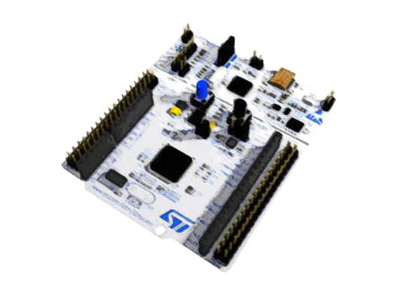
Nucleo-F429 보드 소개
STM사의 평가 보드들
STM32시리즈의 평가 보드들
STM32 Nucleo development boards
Evaluation boards
Discovery kits
Flexible prototyping
Key feature prototyping
Full feature evaluation
아두이노 커넥터와 ST사의 Morpho 커넥터와 호환된 평가 보드
특정한 기능 사용을 위해 add-on(애드온) 보드를 사용하여 유연하게 사용할 수 있음
출처 : https://www.st.com/en/evaluation-tools/stm32-mcu-mpu-eval-tools.html

Slide 11
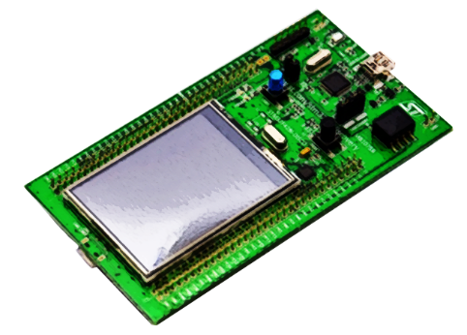
Nucleo-F429 보드 소개
STM사의 평가 보드들
STM32시리즈의 평가 보드들
STM32 Nucleo development boards
Evaluation boards
Discovery kits
Flexible prototyping
Key feature prototyping
Full feature evaluation
가격이 저렴한 평가 보드
특정한 분야의 응용에 사용되는 제품을 개발할 때 사용
출처 : https://www.st.com/en/evaluation-tools/stm32-mcu-mpu-eval-tools.html

Slide 12
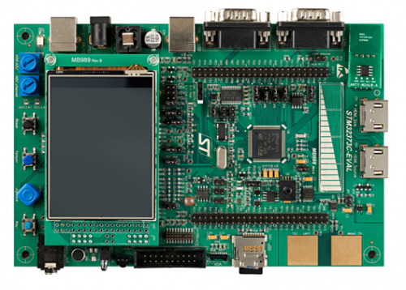
Nucleo-F429 보드 소개
STM사의 평가 보드들
STM32시리즈의 평가 보드들
STM32 Nucleo development boards
Evaluation boards
Discovery kits
Flexible prototyping
Key feature prototyping
Full feature evaluation
모든 기능을 테스트하고 평가할 수 있는 평가 보드
크기가 제일 크고 가격이 비싼 보드
출처 : https://www.st.com/en/evaluation-tools/stm32-mcu-mpu-eval-tools.html

Slide 13
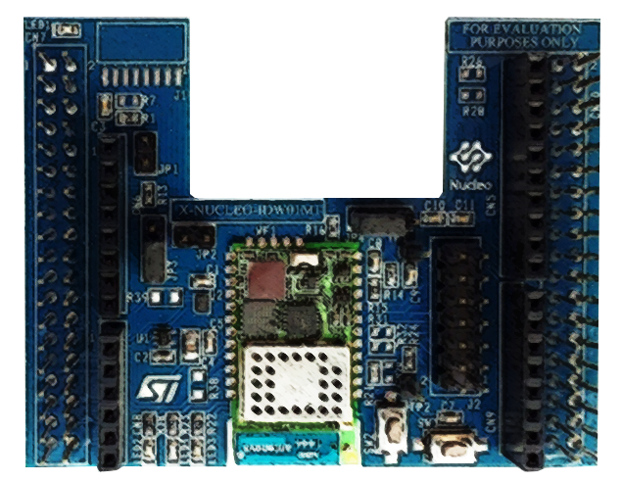
Nucleo-F429 보드 소개
STM사의 평가 보드들
STM32시리즈의 평가 보드들
Wifi 확장 보드
평가 보드는 아니지만 기능을 추가할 수 있는 add-on 보드 또는 expansion 보드들이 있음
Nucleo 보드의 아두이노 호환 커넥터나 ST의 Morpho 커넥터와 연결하여 확장
wifi기능을 추가한다면 Nucleo 보드에 wifi expansion 보드를 연결하여 구현 가능
그 밖에 Bluetooth, NFC, USB type-C, 각종 모터 드라이버 등 다양한 확장 보드가 구비되어 있음
출처 : https://www.st.com/en/microcontrollers-microprocessors/stm32-32-bit-arm-cortex-mcus.html

Slide 14
Nucleo-F429 보드 소개
STM사의 평가 보드들
STM32F429 MCU용 평가 보드들
Nucleo-F429 boards
32F429I-Discovery boards
STM32429I-EVAL boards
!
본 강의에서 사용할 MCU인 STM32F429 의 평가 보드로는 3가지가 있음

Slide 15
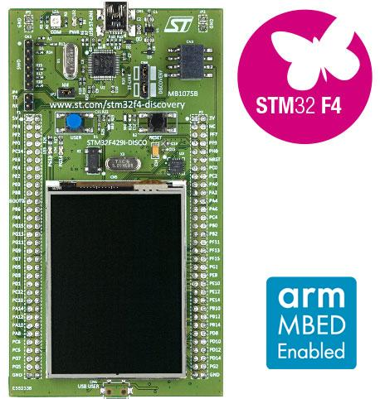
Nucleo-F429 보드 소개
STM사의 평가 보드들
STM32F429 MCU용 평가 보드들
Nucleo-F429 boards
32F429I-Discovery boards
STM32429I-EVAL boards
2.4인치 LCD 기본 장착
USB포트, 3축 가속도센서, 자이로 센서 등 장착
출처 : https://www.st.com/content/st_com/en/products/evaluation-tools/product-evaluation-tools/mcu-mpu-eval-tools/stm32-mcu-mpu-eval-tools/stm32-discovery-kits/32f429idiscovery.html

Slide 16
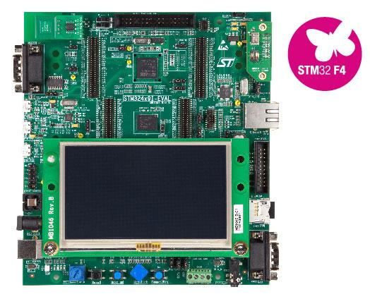
Nucleo-F429 보드 소개
STM사의 평가 보드들
STM32F429 MCU용 평가 보드들
Nucleo-F429 boards
32F429I-Discovery boards
STM32429I-EVAL boards
4.3인치 LCD, 카메라 모듈, SDRAM, USB포트, RS-232 통신포트, IrDA(적외선) 통신칩, RTC, CAN통신 포트, 가변저항 등 다양한 부품과 인터페이스 제공
출처 : https://www.st.com/content/st_com/en/products/evaluation-tools/product-evaluation-tools/mcu-mpu-eval-tools/stm32-mcu-mpu-eval-tools/stm32-eval-boards/stm32429i-eval.html

Slide 17
STM32F429 보드를 평가하기 위한 Nucleo시리즈의 보드
Nucleo-F429 보드 소개
Nucleo-F429 보드 개요
Nucleo-F429 보드 홈페이지
Nucleo-F429 boards

Slide 18
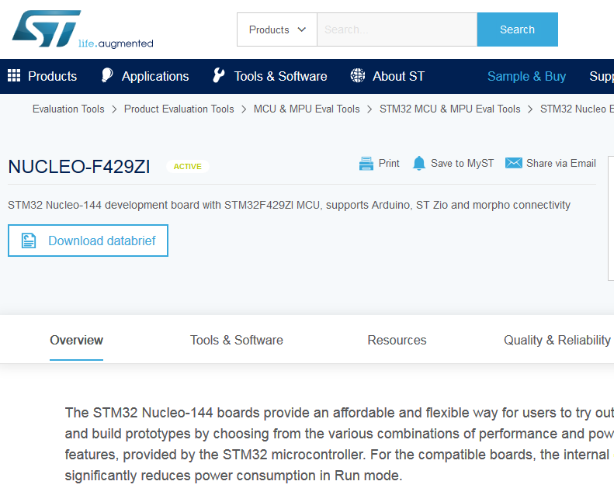
Nucleo-F429 보드 소개
https://www.st.com/en/evaluation-tools/nucleo-f429zi.html
Nucleo-F429 보드 개요
Nucleo-F429 보드 홈페이지
홈페이지
보드에 대한 여러 가지 정보 제공
Overview
Tools&
Software
Resources
Quality& Reliability
출처 : https://www.st.com/en/evaluation-tools/nucleo-f429zi.html

Slide 19
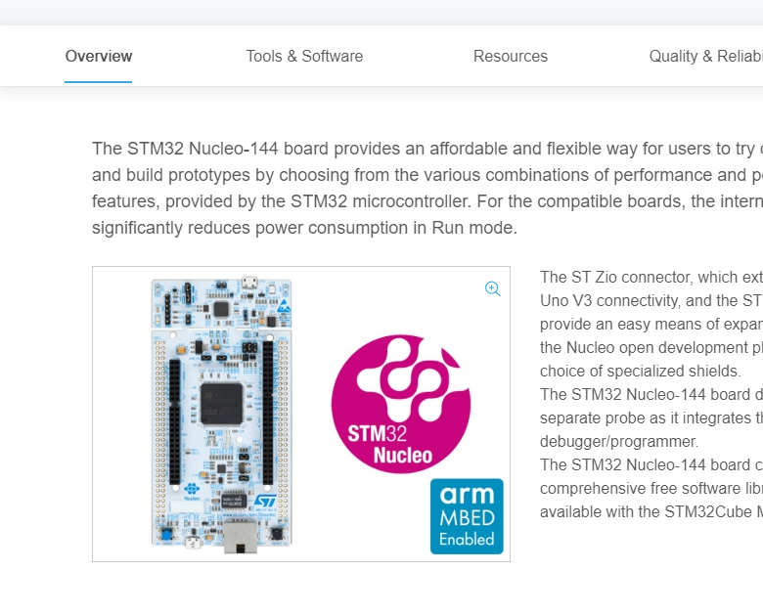
Nucleo-F429 보드 소개
Nucleo-F429 보드 개요
Nucleo-F429 보드의 주요 특징들 제시
Nucleo-F429 보드 홈페이지
Overview
출처 : https://www.st.com/en/evaluation-tools/nucleo-f429zi.html

Slide 20
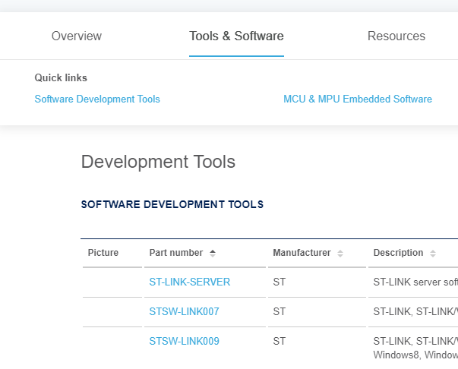
Nucleo-F429 보드 소개
Nucleo-F429 보드 개요
Nucleo-F429 보드를 사용하기 위한 툴과 소프트웨어 정보들로 이루어짐
툴은 ST-Link라는 이름의 디버거에 대한 정보, STM32CubeMX라는 소프트웨어 툴, LoRa와 같은 확장 보드에 대한 정보들이 있음
Nucleo-F429 보드 홈페이지
Tools & Software
출처 : https://www.st.com/en/evaluation-tools/nucleo-f429zi.html

Slide 21
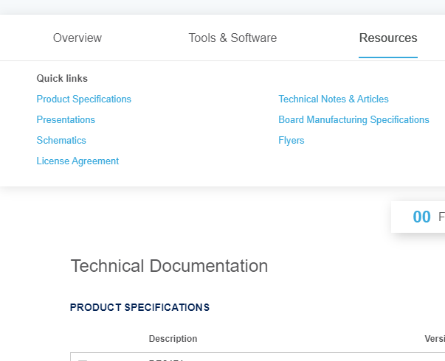
Nucleo-F429 보드 소개
Nucleo-F429 보드 개요
Nucleo-F429 보드와 관련된 소프트웨어, 하드웨어에 대한 정보들이 나열되어 있음
Nucleo-F429 보드 홈페이지
Resources
출처 : https://www.st.com/en/evaluation-tools/nucleo-f429zi.html

Slide 22
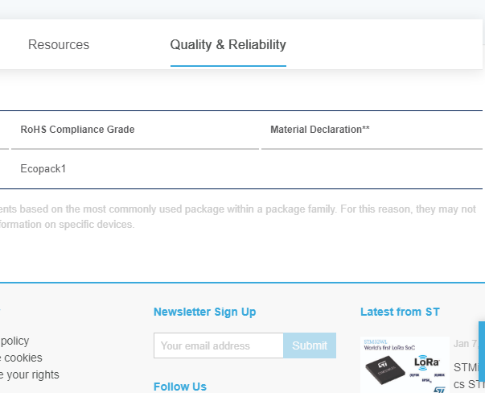
Nucleo-F429 보드 소개
Nucleo-F429 보드 개요
칩의 양산 상태나 인증 정도에 대한 정보 제공
Nucleo-F429 보드 홈페이지
Quality & Reliability
출처 : https://www.st.com/en/evaluation-tools/nucleo-f429zi.html

Slide 23
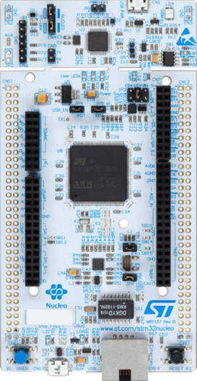
Nucleo-F429 보드 소개
Nucleo-F429 보드 개요
STM32F429ZI MCU를 동작시켜 기능들을 테스트하기 위한 보드
Nucleo-144 보드 시리즈
STM32F429ZI MCU
Nucleo-144 보드
출처 : STM32 Nucleo-144 Board User Manual

Slide 24
Nucleo-F429 보드 소개
Nucleo-F429 보드 개요
Nucleo-144 보드 시리즈
STM32F429ZI MCU
MCU의 핀 수가 총 144개이기 때문에 STM32 Nucleo-144라는 이름도 가지고 있음
Ex
STM32F207ZG MCU도 144핀을 가지고 있어 Nucleo-144 시리즈 보드를 가지고 있음
STM32 NUCLEO-F207ZG 보드
출처 : STM32 Nucleo-144 Board User Manual

Slide 25
Nucleo-F429 보드 소개
Nucleo-F429 보드 개요
Nucleo-144 보드 시리즈
STM32F429ZI MCU
!
아두이노 보드와 호환되는 커넥터가 있음
출처 : STM32 Nucleo-144 Board User Manual

Slide 26
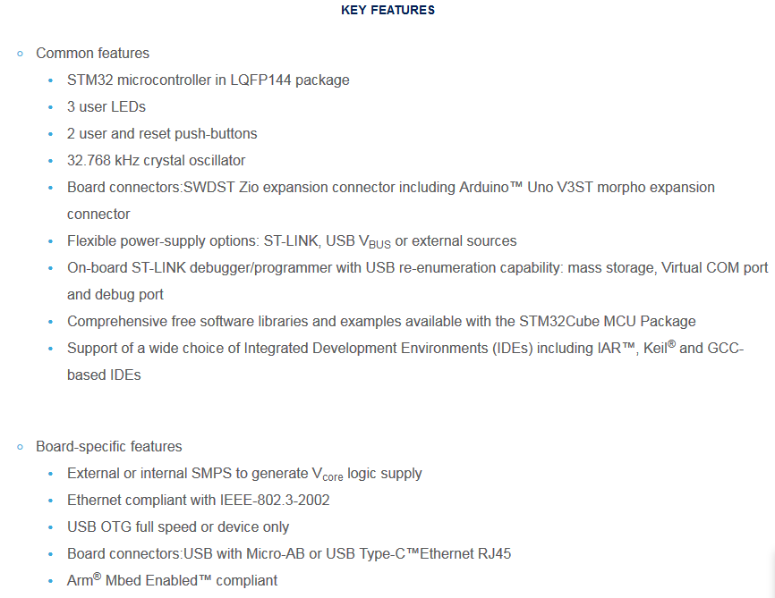
Nucleo-F429 보드 소개
Nucleo-F429 보드 개요
Nucleo-F429 보드 주요 특징
홈페이지에 열거된 주요 특징들
출처 : : https://www.st.com/en/evaluation-tools/nucleo-f429zi.html#overview

Slide 27
Nucleo-F429 보드 소개
Nucleo-F429 보드 개요
Nucleo-F429 보드 주요 특징
STM32 microcontroller in LQFP144 package
패지키는 IC칩의 껍데기를 말함
좌우상하 4방향으로 나와 있는 얇은 핀의 형태의 껍데기를 LQFP라 함
144는 핀의 개수를 말함

Slide 28
Nucleo-F429 보드 소개
Nucleo-F429 보드 개요
Nucleo-F429 보드 주요 특징
3 user LEDs
3개의 사용자 LED

Slide 29
Nucleo-F429 보드 소개
Nucleo-F429 보드 개요
Nucleo-F429 보드 주요 특징
2 user and reset push-buttons
2개의 사용자 푸시버튼과 리셋버튼
리셋버튼은 누르면 MCU가 새로 시작함

Slide 30
Nucleo-F429 보드 소개
Nucleo-F429 보드 개요
Nucleo-F429 보드 주요 특징
32.768 kHz crystal oscillator
32.768kHz 속도의 크리스탈

Slide 31
Nucleo-F429 보드 소개
Nucleo-F429 보드 개요
Nucleo-F429 보드 주요 특징
On-board ST-LINK debugger
ST-Link라고 하는 디버거를 보드에 실장하고 있음

Slide 32
Nucleo-F429 보드 소개
Nucleo-F429 보드 개요
Nucleo-F429 보드 주요 특징
Ethernet compliant with IEEE-802.3-2002
LAN을 연결할 수 있는 이더넷 포트

Slide 33
Nucleo-F429 보드 소개
Nucleo-F429 보드 개요
Nucleo-F429 보드 주요 특징
USB OTG full speed or device only
USB OTG는 USB host와 device를 모두 사용할 수 있는 USB표준

Slide 34
Nucleo-F429 보드 소개
Nucleo-F429 보드 개요
Nucleo-F429 보드 주요 특징
커넥터
USB Micro-AB, USB type-C, RJ45 Etherent

Slide 35
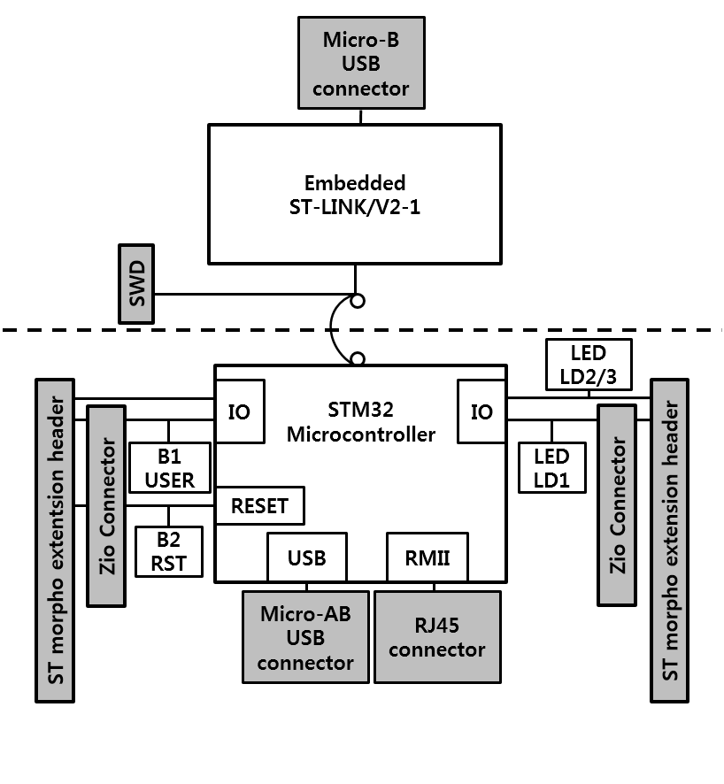
Nucleo-F429 보드 소개
Nucleo-F429 보드 개요
Nucleo-F429 보드 하드웨어 블록도
ST-LINK Part
MCU Part
출처 : STM32 Nucleo-144 Board User Manual

Slide 36
v
ST-LINK Part
ST-Link파트와 MCU파트는 Cuttable PCB라 하여 부러 뜨려서 서로 분리해서 사용 가능
Cuttable PCB
MCU Part

Slide 37
STM사에서 제공하는 툴로 펌웨어를 다운로드도 하고 디버깅도 할 수 있는 JTAG장비
ST-LINK Part
ST-Link
JTAG장비
개발한 결과파일인 바이너리 파일 다운로드
코드에 문제가 있을 때 문제를 해결할 수 있는 디버깅용으로 사용
MCU Part

Slide 38
PC와 연결하여 보드 전원 인가
ST-Link 디버거로 사용 가능
STM32F429ZI MCU의 UART로도 연결
ST-LINK Part
Micro-B USB connector
MCU Part

Slide 39
ST-LINK Part
STM32F429ZI MCU를 중심으로 LED 3개, B1/B2 버튼, Micro-AB USB 커넥터, RJ45 이더넷 커넥터, Zio 커넥터와 ST morpho 확장 헤더 등이 있음
MCU part
MCU Part

Slide 40
ST-LINK Part
STM사에서 정의한 핀 배열
아두이노 우노 보드의 커넥터와 호환되어 아두이노에서 사용하는 디바이스들을 연결하여 사용 가능
Zio Connector
MCU Part

Slide 41
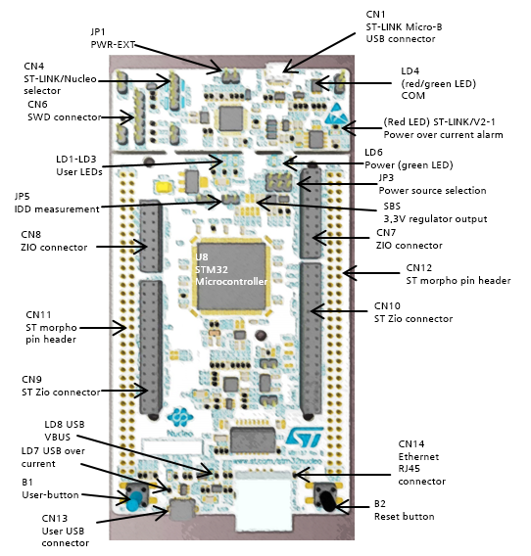
Nucleo-F429 보드 소개
Nucleo-F429 보드 개요
Nucleo-F429 보드 주요 부품들
출처 : STM32 Nucleo-144 Board User Manual

Slide 42
ST-LINK Part
IC부품 8번이라는 의미
회로도의 내용과 일치
STM32F429ZI MCU
U8 STM32 Microcontroller

Slide 43
보드 양 옆으로 길게 배치된 2열 홈들이 CN11, CN12인 ST Morph 핀 헤더
STM사에서 정의한 핀
다른 보드의 ST morph 핀 헤더와 호환됨
STM32F429ZI MCU
Zio Connector

Slide 44
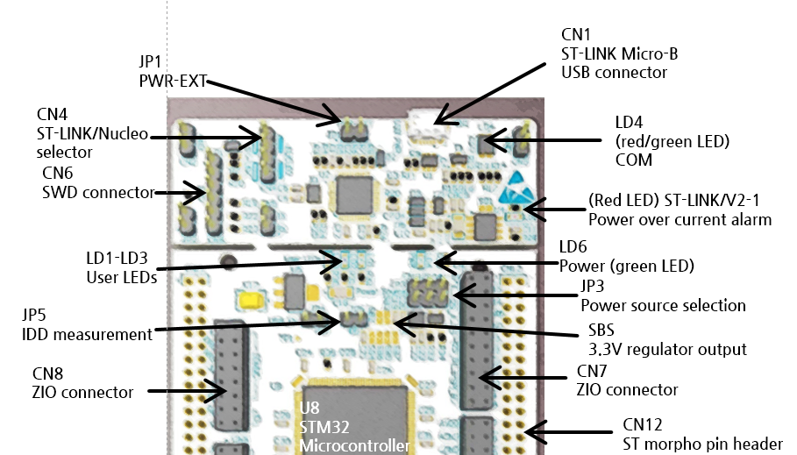
전원과 ST-Link 디버거 등dm로 사용됨
CN1 ST-LINK Micro-B USB connector

Slide 45
범용으로 사용 가능
LD1,LD2,LD3

Slide 46
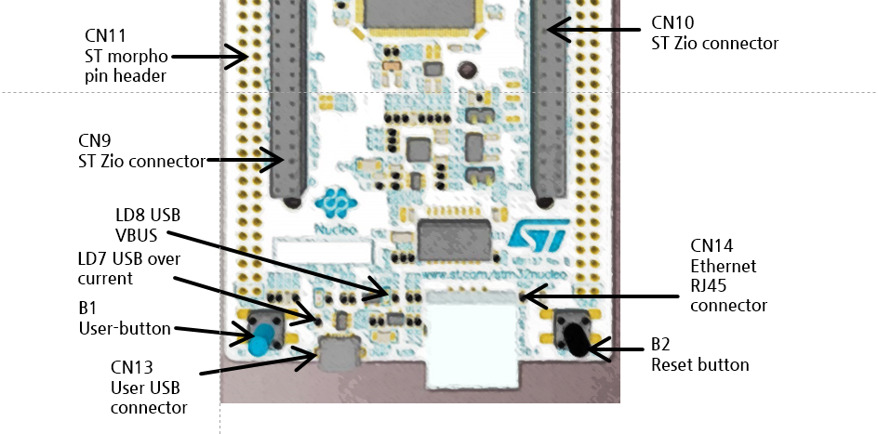
B : Button이라는 의미
B1, B2 User-button

Slide 47
LAN을 연결할 수 있는 이더넷 커넥터
CN14 Ethernet RJ45 connector

Slide 48
STM32F429ZI 의 USB기능을 사용할 수 있는 커넥터
CN13 User USB connector

Slide 49
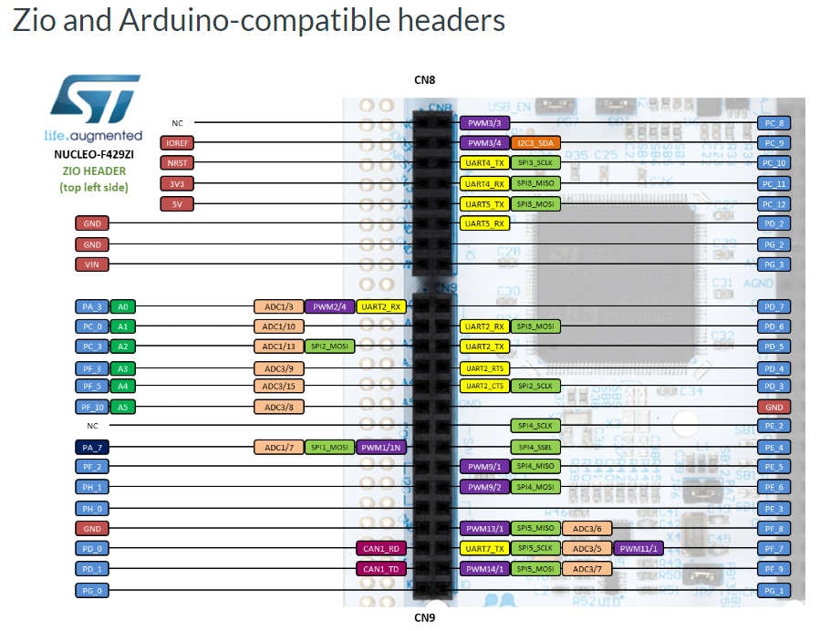
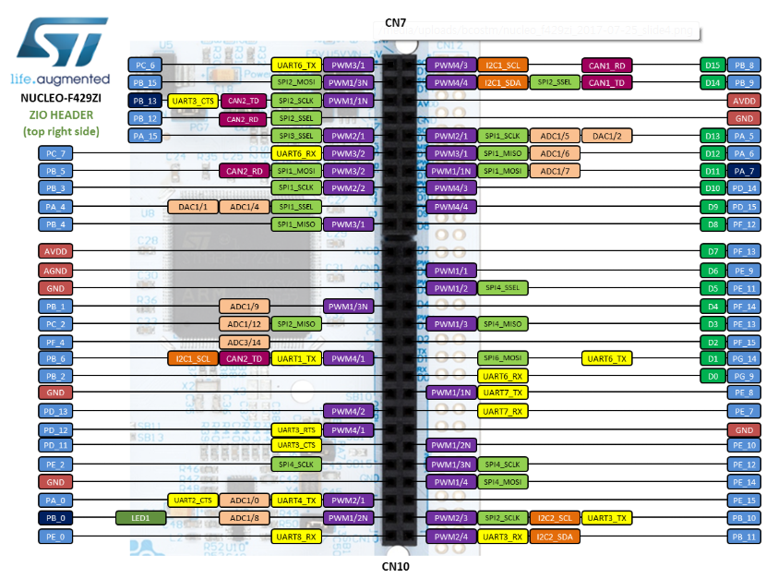
Nucleo-F429 보드 소개
Nucleo-F429 보드 개요
Zio and Arduino-compatible headers
출처 : https://os.mbed.com/platforms/ST-Nucleo-F429ZI/

Slide 50
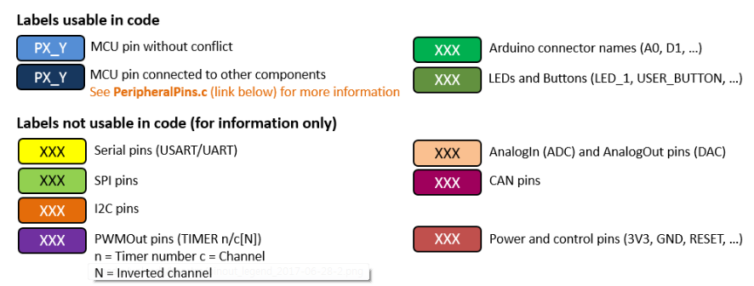
Nucleo-F429 보드 소개
Nucleo-F429 보드 개요
Zio 커넥터
사용자가 쉽게 핀들을 이용할 수 있도록 핀의 종류별로 색깔을 달리하여 표시한 것
Zio 커넥터 핀 레이블
Pins Legend
출처 : https://os.mbed.com/platforms/ST-Nucleo-F429ZI/

Slide 51
Nucleo-F429 보드 소개
Nucleo-F429 보드 개요
Zio 커넥터
Zio 커넥터 핀 레이블
Ex
CN9의 A0~A5까지의 녹색 사각형으로 표시된 핀들과 CN7과 CN10의 D0~D15까지의 핀
출처 : https://os.mbed.com/platforms/ST-Nucleo-F429ZI/

Slide 52
Zio and Arduino-compatible headers
Not Connected의 약자로 연결되지 않은 핀을 의미
NC

Slide 53
Zio and Arduino-compatible headers
PWM3/3
PWM 출력핀으로도 사용
GPIO PC의 8번핀으로 사용
PWM3/3, PC_8

Slide 54
Zio and Arduino-compatible headers
PWM3/4
PWM 출력핀으로 사용
I2C 버스 데이터핀으 사용
GPIO PC의 9번핀으로 사용
PWM3/4, I2C3_SDA, PC_9

Slide 55
Nucleo-F429 보드 하드웨어 구성
Nucleo-F429 보드 회로도
Nucleo-F429 회로도 개요
전체적인 하드웨어 구성 파악
해당 보드의 회로도 분석

Slide 56
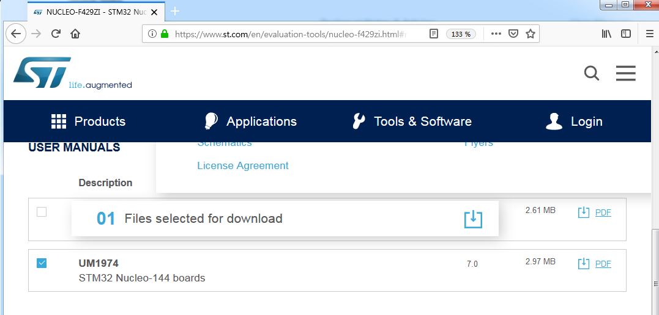
Nucleo-F429 보드 하드웨어 구성
Nucleo-F429 보드 회로도
Nucleo-F429 회로도 개요
Nucleo-F429 보드의 USER MANUAL
보드 홈페이지의 Resources메뉴
USER MANUALS
UM1974 STM32 Nucleo-144 boards 문서
Appendix A Electrical schematics
출처 : https://www.st.com/content/st_com/en/products/evaluation-tools/product-evaluation-tools/mcu-mpu-eval-tools/stm32-mcu-mpu-eval-tools/stm32-nucleo-boards/nucleo-f429zi.html#resource

Slide 57
Nucleo-F429 보드 하드웨어 구성
Nucleo-F429 보드 회로도
Nucleo-F429 회로도 개요
Nucleo 보드의 회로도
ST-Link
USB
MCU
Ethernet
확장 커넥트

Slide 58
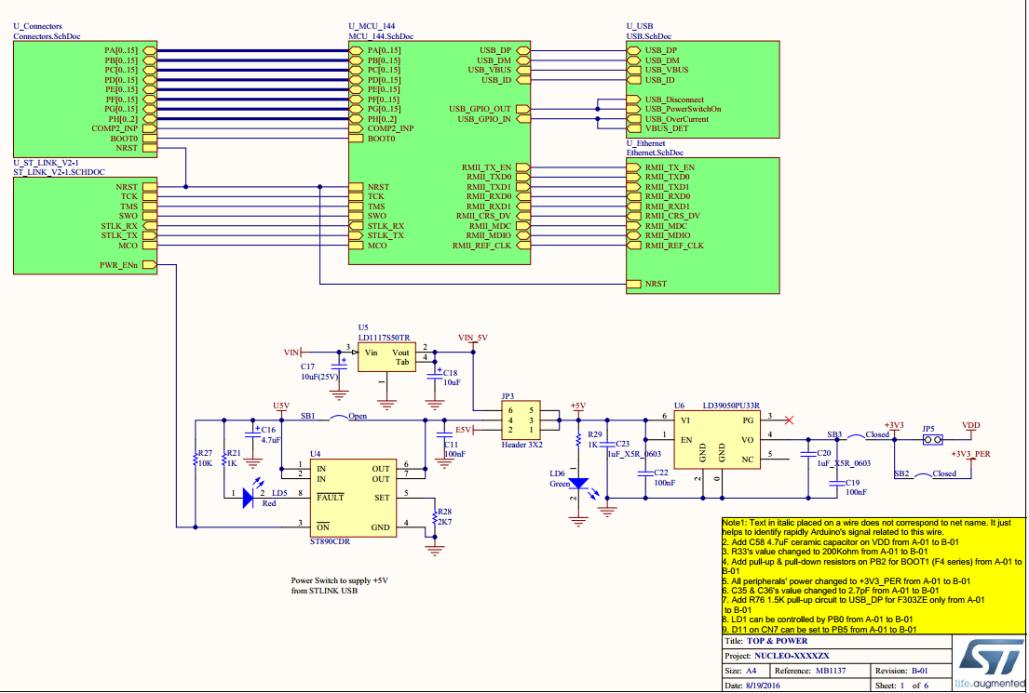
Nucleo-F429 보드 하드웨어 구성
Nucleo-F429 보드 회로도
Nucleo-F429 회로도 개요
Top and power
회로도 페이지끼리의 전체적인 연결 상태와 전원 관련된 부분 설명
각 파트들의 연결선에 대한 정보가 굵고 얇은 선으로 표시
각 페이지들의 전체적인 연결 상태를 한눈에 볼 수 있게 정리한 페이지
굵은 선 : 1개 라인 이상의 버스 라인
얇은 선 : 1개의 라인
출처 : STM32 Nucleo-144 Board User Manual

Slide 59
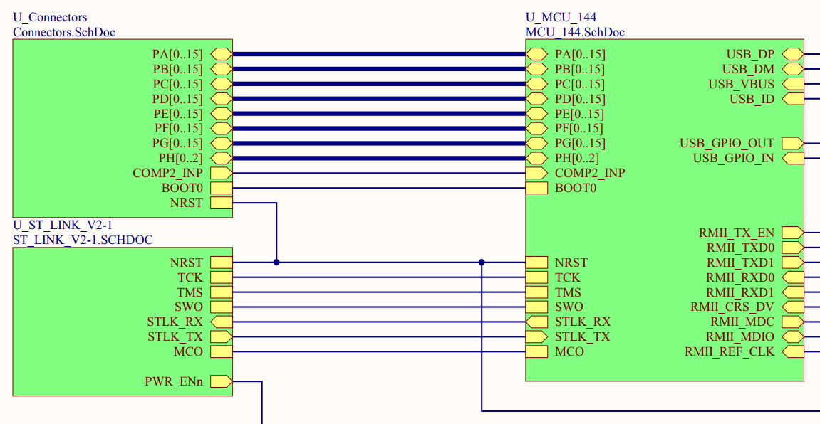
Nucleo-F429 보드 하드웨어 구성
Nucleo-F429 보드 회로도
Nucleo-F429 회로도 개요
Top and power의 MCU, ST-Link, 커넥터 파트 연결
U_Connection 페이지
커넥터 파트
U_MCU_144 페이지
MCU파트
U_ST_LINK_V2-1 페이지
ST-Link파트
출처 : STM32 Nucleo-144 Board User Manual

Slide 60
U_Connection 페이지에서 U_MCU_144 페이지로 연결되어 있다는 의미
이 정보를 통해 MCU의 PA[0..15]인 GPIO PA버스의 0번부터 15번 핀이 커넥터로 연결되어 있음을 알 수 있음
Top and power의 MCU, ST-Link, 커넥터 파트 연결
PA[0..15]
커넥터로 연결되어 있음
연속된 이름의 여러 개의 라인을 버스라고 함
출처 : STM32 Nucleo-144 Board User Manual

Slide 61
Top and power의 MCU, ST-Link, 커넥터 파트 연결
커넥터 파트와 MCU파트에 연결
출처 : STM32 Nucleo-144 Board User Manual

Slide 62
Top and power의 MCU, ST-Link, 커넥터 파트 연결
Reset 신호
커넥터 파트, MCU파트, ST-Link파트에 모두 연결되어 있음
NRST
출처 : STM32 Nucleo-144 Board User Manual

Slide 63
디버거 관련 핀
ST-Link와 MCU파트에 연결되어 있음
Top and power의 MCU, ST-Link, 커넥터 파트 연결
TCK, TMS, SWO
출처 : STM32 Nucleo-144 Board User Manual

Slide 64
UART핀
ST-Link와 MCU파트에 연결
호스트PC와 MCU의 UART신호를 연결하는데 사용
Top and power의 MCU, ST-Link, 커넥터 파트 연결
STLK_RX, STLK_TX
출처 : STM32 Nucleo-144 Board User Manual

Slide 65
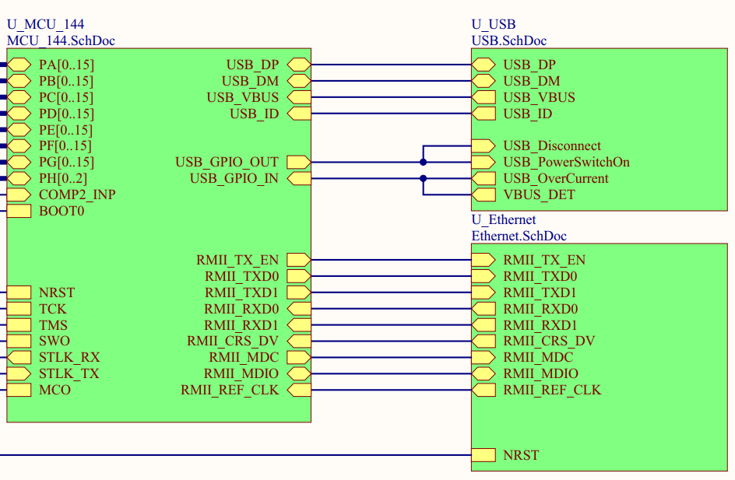
Nucleo-F429 보드 하드웨어 구성
Nucleo-F429 보드 회로도
MCU, USB, Ethernet 파트 연결
Top and power의 MCU, USB, Ethernet 파트 연결
U_USB 페이지는
USB 파트
U_Ethernet 페이지
Ethernet파트
출처 : STM32 Nucleo-144 Board User Manual

Slide 66
Nucleo-F429 보드 하드웨어 구성
Nucleo-F429 보드 회로도
MCU, USB, Ethernet 파트 연결
Top and power의 MCU, USB, Ethernet 파트 연결
STM32F429 MCU는 USB 컨트롤러를 내장하고 있어 USB 신호들이 USB 파트와 연결되어 있음
!
출처 : STM32 Nucleo-144 Board User Manual

Slide 67
USB관련 신호
Top and power의 MCU, USB, Ethernet 파트 연결
USB_DP, USB_DM, USB_VBUS, USB_ID 신호
!
STM32F429 MCU는 USB 컨트롤러를 내장하고 있어 USB 신호들이 USB 파트와 연결되어 있음
출처 : STM32 Nucleo-144 Board User Manual

Slide 68
USB연결상태 체크나 USB전원 제어관련 신호들
Top and power의 MCU, USB, Ethernet 파트 연결
USB_GPIO_OUT, USB_GPIO_IN 신호
출처 : STM32 Nucleo-144 Board User Manual

Slide 69
Top and power의 MCU, USB, Ethernet 파트 연결
!
STM32F429 MCU는 Ethernet 컨트롤러를 내장하고 있어 Ethernet 신호들이 Ethernet파트와 연결되어 있음
RMII로 시작하는 신호들이 모두 Ethernet관련 신호들
출처 : STM32 Nucleo-144 Board User Manual

Slide 70
Top and power의 MCU, USB, Ethernet 파트 연결
NRST신호가 Ethernet파트에 연결되어 있음
출처 : STM32 Nucleo-144 Board User Manual

Slide 71
Nucleo-F429 보드 하드웨어 구성
Nucleo-F429 보드 회로도
전원 관련 회로
Top and power
전원 관련 회로도
출처 : STM32 Nucleo-144 Board User Manual

Slide 72
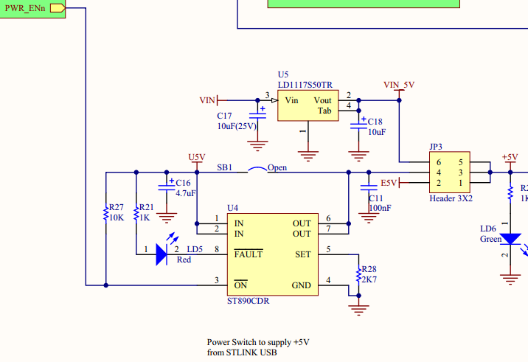
Nucleo-F429 보드 하드웨어 구성
Nucleo-F429 보드 회로도
전원 관련 회로
전원 관련 회로
Nucleo-F429 보드는 여러 전원소스를 활용하여 테스트할 수 있도록 설계되어 있음
USB전원이나 직접 외부 전원을 입력할 수 있음
출처 : STM32 Nucleo-144 Board User Manual

Slide 73
전원 관련 회로
전원 소스
전원 소스
전원 소스
전원 소스
출처 : STM32 Nucleo-144 Board User Manual

Slide 74
보드 전체에 입력되는 메인 전원
전원 관련 회로
+5V
3x2 헤더핀으로 3가지 전원 소스중 한가지를 선택하는 점퍼를 설정하는 헤더핀
JP3
출처 : STM32 Nucleo-144 Board User Manual

Slide 75
전원 관련 회로
JP3의 5와 6번핀 연결 시
주 전원
JP3의 3과 4번핀 연결 시
주 전원
JP3의 1과 2번핀 연결 시
주 전원
출처 : STM32 Nucleo-144 Board User Manual

Slide 76
전원 관련 회로
커넥터를 통해 7V~12V 전원 인가
U5 LD11175를 통해 5V인 VIN_5V 전원이 됨
USB 전원 소스
커넥터를 통해 직접 5V를 인가
출처 : STM32 Nucleo-144 Board User Manual

Slide 77
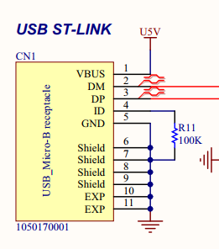
Nucleo-F429 보드 하드웨어 구성
Nucleo-F429 보드 회로도
전원 관련 회로
USB전원
CN1의 USB 커넥터의 1번핀인 VBUS핀으로 U5V라는 전원 인가
출처 : STM32 Nucleo-144 Board User Manual

Slide 78
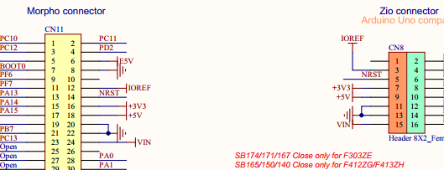
Nucleo-F429 보드 하드웨어 구성
Nucleo-F429 보드 회로도
전원 관련 회로
외부 전원
CN11의 6번핀을 통해 직접 5V 인가
CN11의 24번 핀이나 CN8의 15번핀을 통해 7V~12V 입력
출처 : STM32 Nucleo-144 Board User Manual

Slide 79
Nucleo-F429 보드 하드웨어 구성
Nucleo-F429 보드 회로도
전원 관련 회로
!
3가지 전원 중 결정된 5V전원이 +5V로 입력되어 U6 LD39050PU33R을 통해 3.3V 출력
출처 : STM32 Nucleo-144 Board User Manual

Slide 80
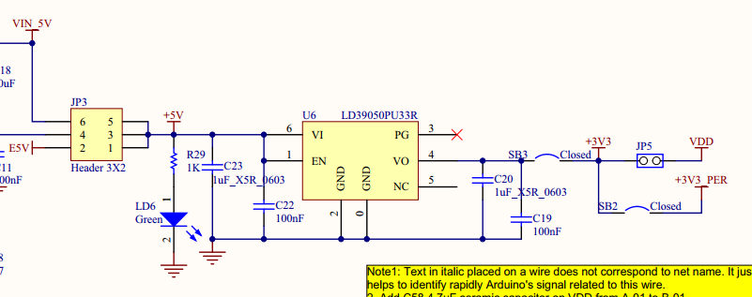
3.3V 전원
3.3V 전원으로 메인 MCU인 STM32F429ZI의 주요 전원으로 사용됨
출처 : STM32 Nucleo-144 Board User Manual

Slide 81
3.3V 전원
+3V3이 VDD와 연결됨
출처 : STM32 Nucleo-144 Board User Manual

Slide 82
3.3V 전원
STM32F429ZI의 주요 전원으로 JP5를 통해 STM32F429ZI의 전류 소모량 파악
출처 : STM32 Nucleo-144 Board User Manual

Slide 83
Nucleo-F429 보드 하드웨어 구성
Nucleo-F429 보드의 주요 회로 분석
MCU 파트 A
STM32F429ZI는 총 144개의 핀을 가짐
많은 수의 핀을 가지고 있는 칩의 경우 회로도를 하나의 블록에 넣기가 어렵기 때문에 쪼개서 그림
U8 STM32F429ZI 회로도
U8A
U8B
U8C

Slide 84
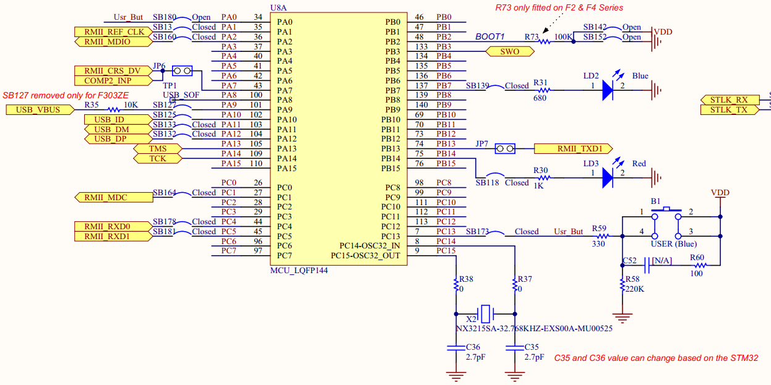
MCU 파트 A
주로 RMII로 시작하는 Ethernet 관련 핀과
USB로 시작하는 USB관련 핀을 보여줌
U8A 인 MCU 파트 A
출처 : STM32 Nucleo-144 Board User Manual

Slide 85
MCU 파트 A
출처 : STM32 Nucleo-144 Board User Manual

Slide 86
MCU 파트 A
출처 : STM32 Nucleo-144 Board User Manual

Slide 87
MCU 파트 A
출처 : STM32 Nucleo-144 Board User Manual

Slide 88
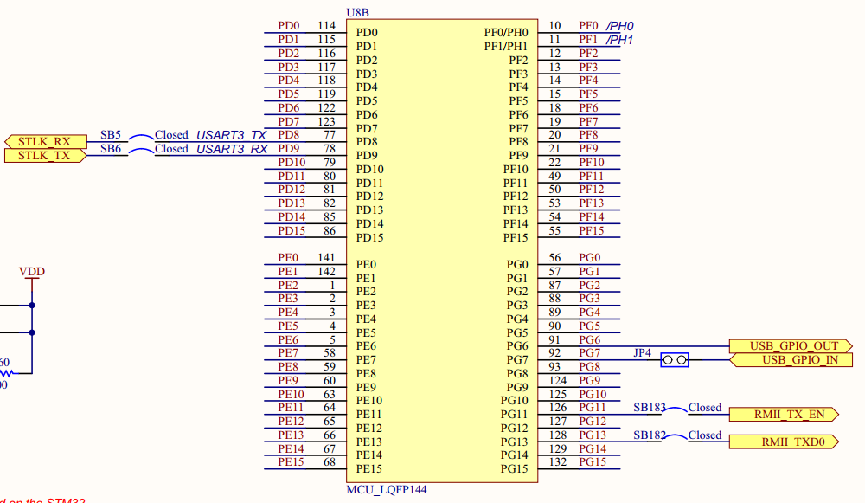
Nucleo-F429 보드 하드웨어 구성
Nucleo-F429 보드의 주요 회로 분석
MCU 파트 B
MCU 파트 B
PD0~15
PE0~15
PF0~15
PG0~15
출처 : STM32 Nucleo-144 Board User Manual

Slide 89
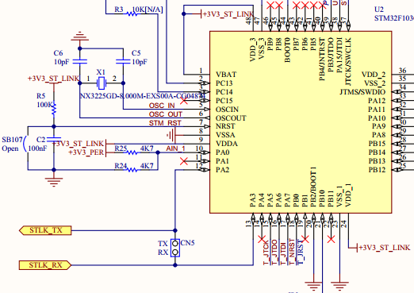
Nucleo-F429 보드 하드웨어 구성
Nucleo-F429 보드의 주요 회로 분석
ST-Link파트의 STM32F103 MCU와 연결되어 STM32F429ZI 의 UART 통신을 연결한 선
STM32F103은 USB 데이터를 UART로 변환하여 전달
MCU 파트 B
ST-Link파트의 STM32F103 MCU
STLK_RX, STLK_TX
출처 : STM32 Nucleo-144 Board User Manual

Slide 90
Nucleo-F429 보드 하드웨어 구성
Nucleo-F429 보드의 주요 회로 분석
MCU 파트 C
U8C 인 MCU 파트 C
VDD
VBAT
X3
B2
접지 핀
MCU의 CPU clock
전원
배터리 전원
리셋 버튼

Slide 91
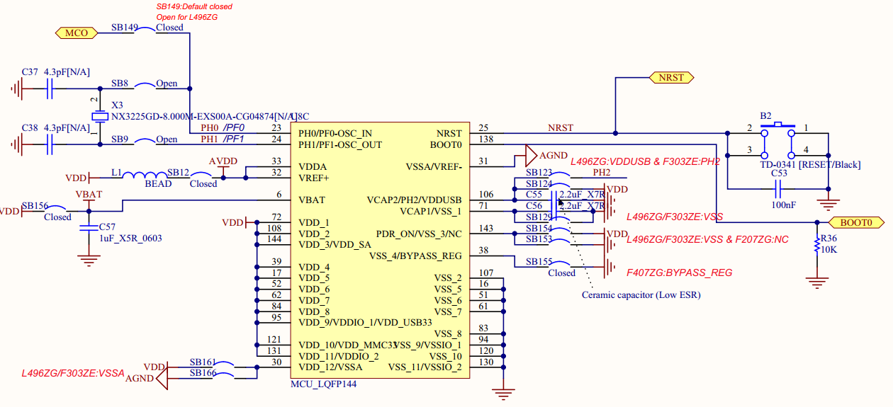
MCU 파트 C
MCU의 CPU clock, 8MHz 부착
[N/A] : Not assembled의 약자로 칩이 부착되어 있지 않다는 의미
X3
출처 : STM32 Nucleo-144 Board User Manual

Slide 92
MCU 파트 C
아날로그 전원
디지털 전원
출처 : STM32 Nucleo-144 Board User Manual

Slide 93
MCU 파트 C
리셋 신호 B2에 의해 생성되는 신호
출처 : STM32 Nucleo-144 Board User Manual

Slide 94
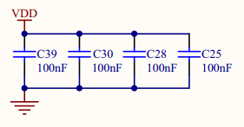
Nucleo-F429 보드 하드웨어 구성
100nF크기의 커패시터가 여러 개 연결되어 있음
이 커패시터를 바이패스 커패시터라고 함
전원의 노이즈를 제거하는 역할을 함
Nucleo-F429 보드의 주요 회로 분석
MCU 파트 C
bypass capacitor
bypass capacitor
출처 : STM32 Nucleo-144 Board User Manual

Slide 95
Nucleo-F429 보드 하드웨어 구성
Nucleo-F429 보드의 주요 회로 분석
ST-Link파트
!
ST-Link파트는 여러 가지 역할을 수행
USB를 통해 보드 전체에 5V전원 공급
JTAG 디버거 역할
메인 MCU와 호스트 PC간의 UART통신의 중재자 역할

Slide 96
Nucleo-F429 보드 하드웨어 구성
100nF크기의 커패시터가 여러 개 연결되어 있음
이 커패시터를 바이패스 커패시터라고 함
전원의 노이즈를 제거하는 역할을 함
Nucleo-F429 보드의 주요 회로 분석
ST-Link파트
bypass capacitor
bypass capacitor
출처 : STM32 Nucleo-144 Board User Manual

Slide 97
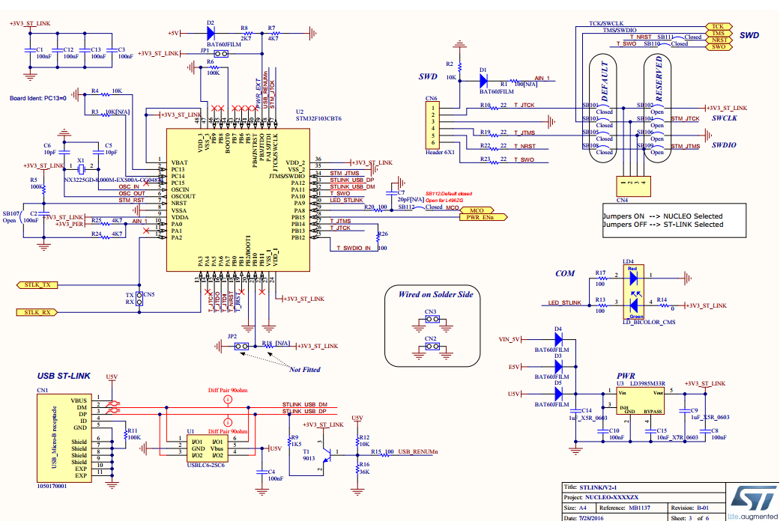
MCU 파트 C
STM32F429 MCU의 UART데이터를 USB로 변환
PC에 전달
PC의 USB 데이터를 UART데이터로 변환
STM32F429 MCU에 전달
출처 : STM32 Nucleo-144 Board User Manual

Slide 98
USB 마이크로 B규격의 커넥터
1번핀인 VBUS는 U5V라는 5V 전원 공급
MCU 파트 C
CN1
USB 데이터 핀
이 USB 포트를 통해 ST-Link 디버거와 UART데이터 통신 수행
STLINK_USB_DM, STLINK_USB_DP 핀
출처 : STM32 Nucleo-144 Board User Manual

Slide 99
SWD (Serial-Wire Debug) 핀들
TCK, TMS, NRST, SWO로 구성됨
MCU 파트 C
ST-Link 디버거의 핀
출처 : STM32 Nucleo-144 Board User Manual

Slide 100
Nucleo-F429 보드 하드웨어 구성
Nucleo-F429 보드의 주요 회로 분석
USB파트
!
STM32F429ZI 는 USB OTG 컨트롤러를 내장
OTG
On The Go의 약자
USB 호스트와 디바이스역할을 모두 할 수 있는 USB 표준

Slide 101
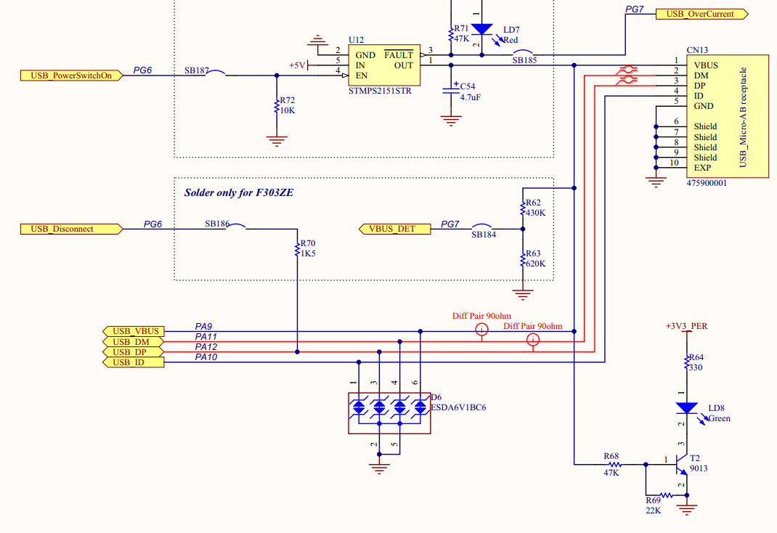
USB 파트
CN13이 USB 커넥터
micro-AB 타입
출처 : STM32 Nucleo-144 Board User Manual

Slide 102
USB 파트
micro-A타입과 micro-B타입을 모두 연결할 수 있는 커넥터
A타입 : USB 호스트에 연결하는 타입
B타입 : USB 디바이스에 연결하는 타입
micro-AB 타입
출처 : STM32 Nucleo-144 Board User Manual

Slide 103
USB 파트
USB 호스트 동작
USB Power SwitchOn
U12
EN핀
IN핀
+5V
OUT핀
출처 : STM32 Nucleo-144 Board User Manual

Slide 104
Nucleo-F429 보드 하드웨어 구성
Nucleo-F429 보드의 주요 회로 분석
Ethernet 파트
!
STM32F429ZI 는 Ethernet 컨트롤러 내장
!
U9 LAN8742A는 ethernet PHY칩
PHY칩
아날로그형태의 신호를 디지털 형태로 변환해주는 칩

Slide 105
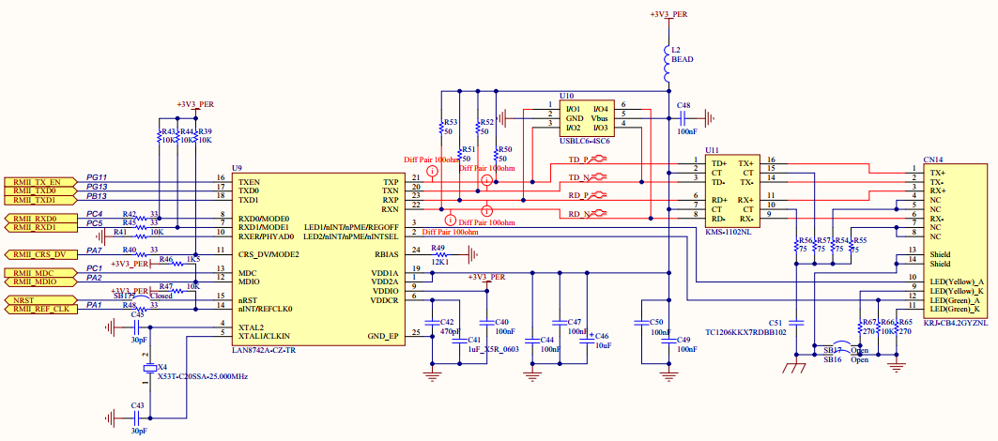
Ethernet 파트
Ethernet MAC을 내장하고 있음
외부에 ethernet PHY칩을 연결하면 ethernet통신 가능
STM32F429ZI
출처 : STM32 Nucleo-144 Board User Manual

Slide 106
Ethernet 파트
Ethernet MAC과 PHY칩은
RMII인터페이스를 통해 연결
Ethernet통신용 RJ45 커넥터
출처 : STM32 Nucleo-144 Board User Manual

Slide 107
Nucleo-F429 보드 하드웨어 구성
Nucleo-F429 보드의 주요 회로 분석
커넥터 파트
Nucleo-F429 보드
Zio커넥터
Morpho 커넥터

Slide 108
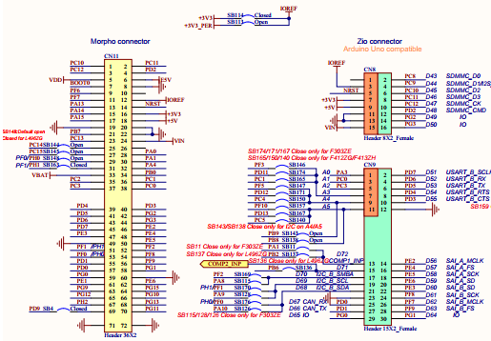
Ethernet 파트
Morpho 커넥터
Zio 커넥터
CN11과 CN12
Morpho 커넥터
CN7~10
Zio 커넥터
출처 : STM32 Nucleo-144 Board User Manual

Slide 109
Ethernet 파트
Zio 커넥터
Arduino Uno 보드에 있는 커넥터와 사이즈와 배열 일치
Arduino Uno 보드에 연결할 수 있는 보드들을 그대로 Nucleo 보드에서 사용할 수 있다는 의미
Arduino Uno 호환 커넥터
Arduino Uno 호환
출처 : STM32 Nucleo-144 Board User Manual

Slide 110
Nucleo-F429 보드 하드웨어 구성
Nucleo-F429 보드의 주요 회로 분석
커넥터 파트
Nucleo-F429 보드
Zio커넥터
Morpho 커넥터
STM사에서 정의한 핀 배열
다른 종류의 평가 보드에 Morpho 커넥터와 Zio 커넥터가 있다면 모두 호환되는 핀 배열

